Slide 1


Chongqing Normal University
景区景点导游系统设计
动物园景点导游系统
计算机与信息科学学院计算机科学与技术（3+2） 191班
导师：张万里
小组成员：连先柔 王珊 黄滟

Slide 2


目录
CONTENTS
主要函数
实验实施
总结
数据测试
简介

Slide 3
Part1
1-1 选题背景
简介
1-2 小组分工
1-3 总体设计

Slide 4
选题背景
选题背景
在旅游高峰期，部分旅游景点人流量过大导致旅客迷路等问题，从而影响到游客体验的问题。从根本上说，这往往是因为景区的服务不够全面细致所造成的，例如景区内部的地标不够详细或者是不够完整都可能会影响到游客游玩时的顺畅性，本程序就是在这样的背景下提出的，旨在做出一个能够方便游客游玩的导游系统。这里我们就以重庆的动物园为原型进行设计。
问题描述
在系统中能够为旅客提供重庆动物园的一个平面图，能够让旅客根据提示对图中任意景点的相关信息查询，为他们提供图中任意景点的问路查询以及图中多个景点的最佳访问路线。
导游系统

Slide 5
小组分工
连先柔
实验项目程序各功能编辑、程序调试、World文档制作
小组分工
王珊
系统框架构思、地图绘制、项目部分代码完善、PPT制作
黄滟
系统框架编写、景点的介绍、程序调整、world文档完善

Slide 6
总体设计
开始
读取信息建图
显示地图，动物园景点查询
Floyd求dist和path
显示地图，两点间最短路径查询
退出系统
显示地图，两点间所有路径查询
显示地图，多景点访问路线查询
主菜单
退出

Slide 7
Part2
2-1 实验平面图设计
实验实施
2-2 实验算法思路
2-3 实验主程序

Slide 8
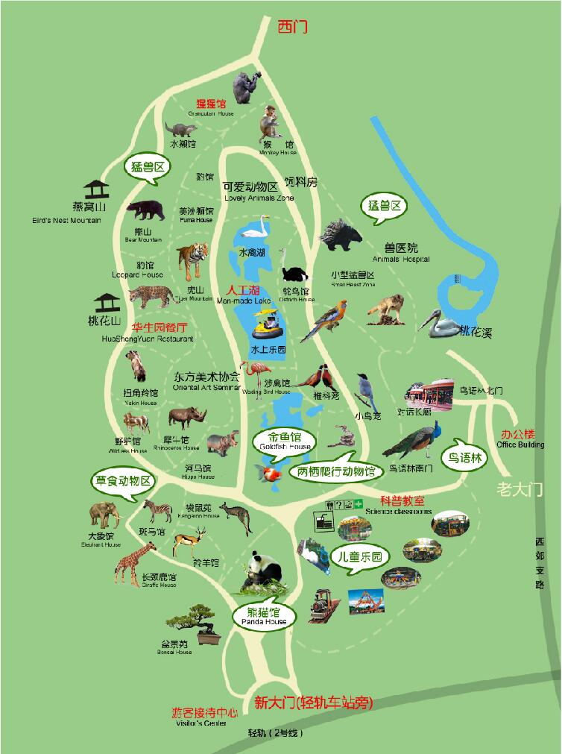
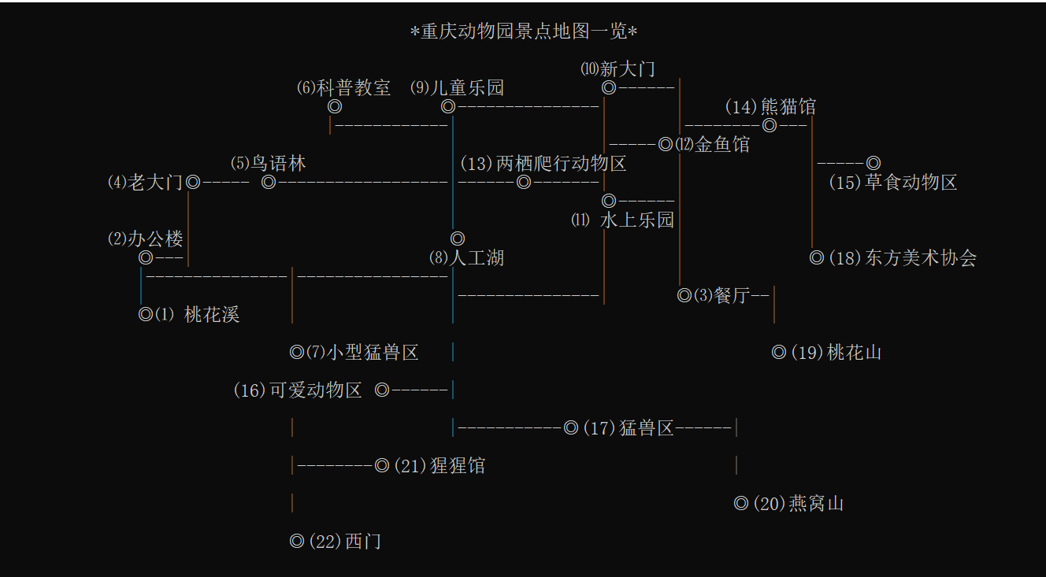
实验平面图设计
01 实景地图
02 平面图

Slide 9
实验算法思路
实现和打印最佳路径
打印多个景点之间的最短路径，并统计所要走的总路程。
实现打印最短路径和所有路径
打印从s点到e点的最短路径经过的点；打印多个景点之间的最短路径，并统计所要走的总路程。
实现最短路径
实现任意一点到n-1点最短路的建立。
查询信息
生成图
通过选择菜单，查询任意一个景点的信息。
将获得的景点信息构成邻接矩阵来存图。
获取信息
将各个景点对应的信息存入景点信息结构体数组中。

Slide 10
实验主程序
01
邻接表的存储结构创建
主程序
深度优先遍历算法
04
02
邻接矩阵的存储结构
弗洛伊德最短路径算法
03

Slide 11
Part3
数据测试

Slide 12
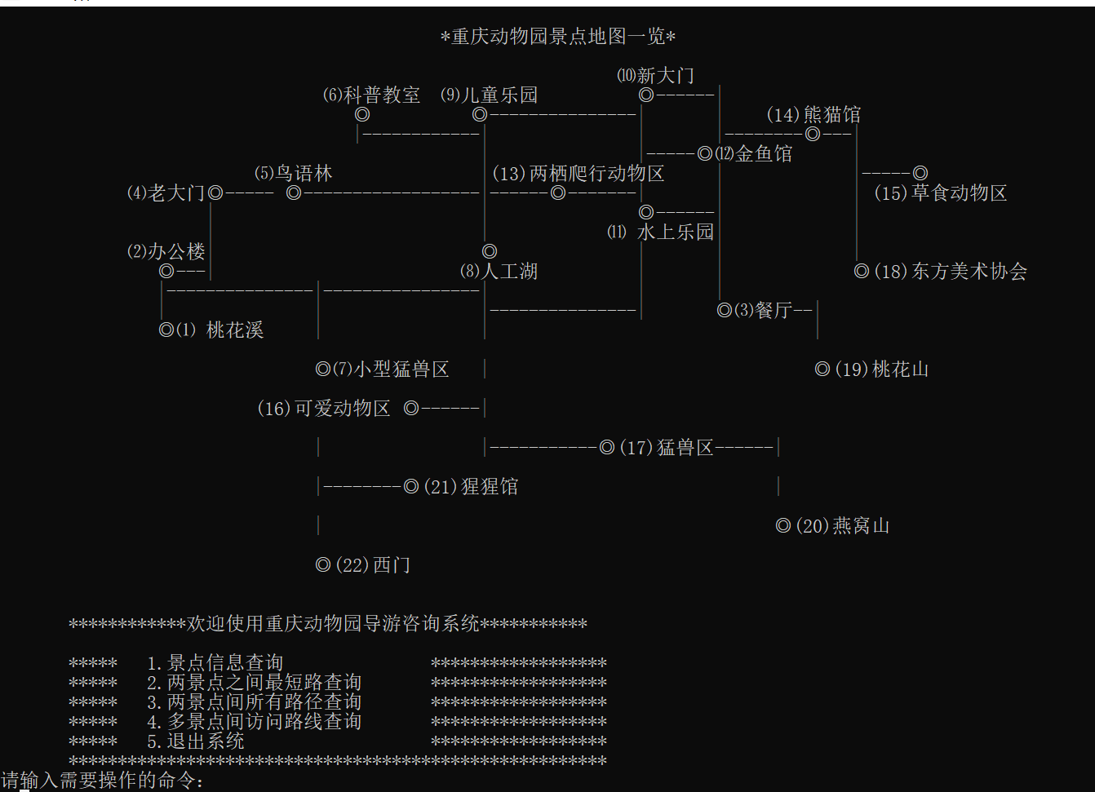
数据测试
1、主菜单页面展示

Slide 13
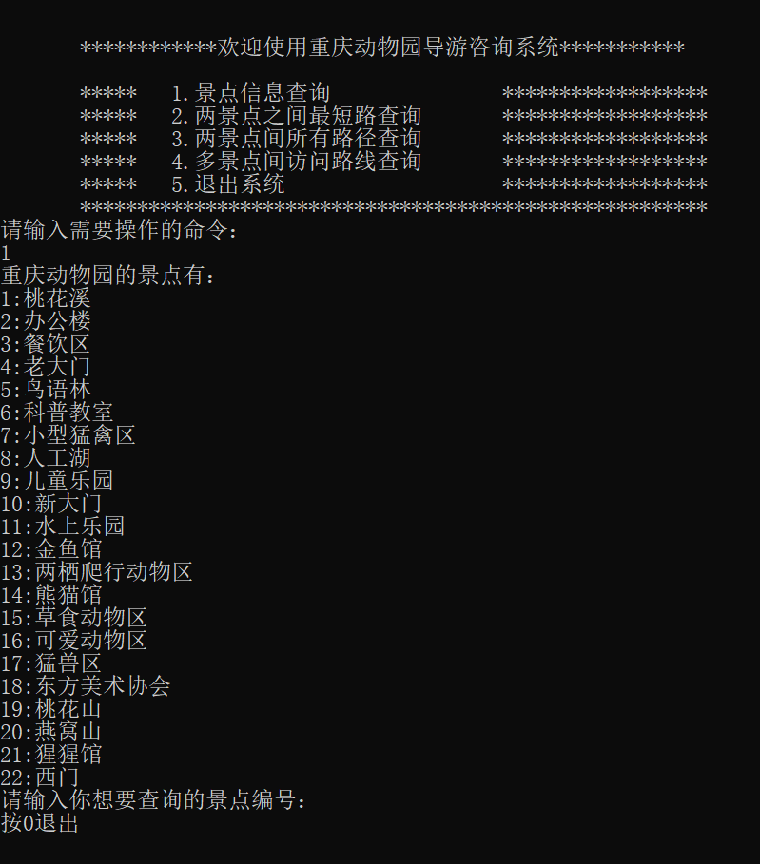
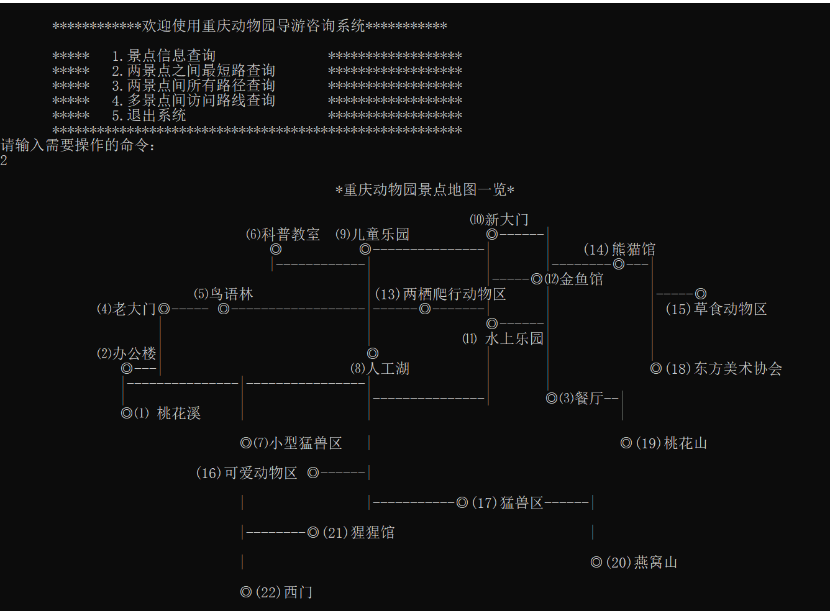
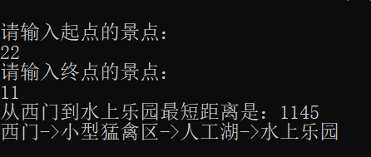
数据测试
2、 景点信息查询及两景点之间最短路径查询

Slide 14
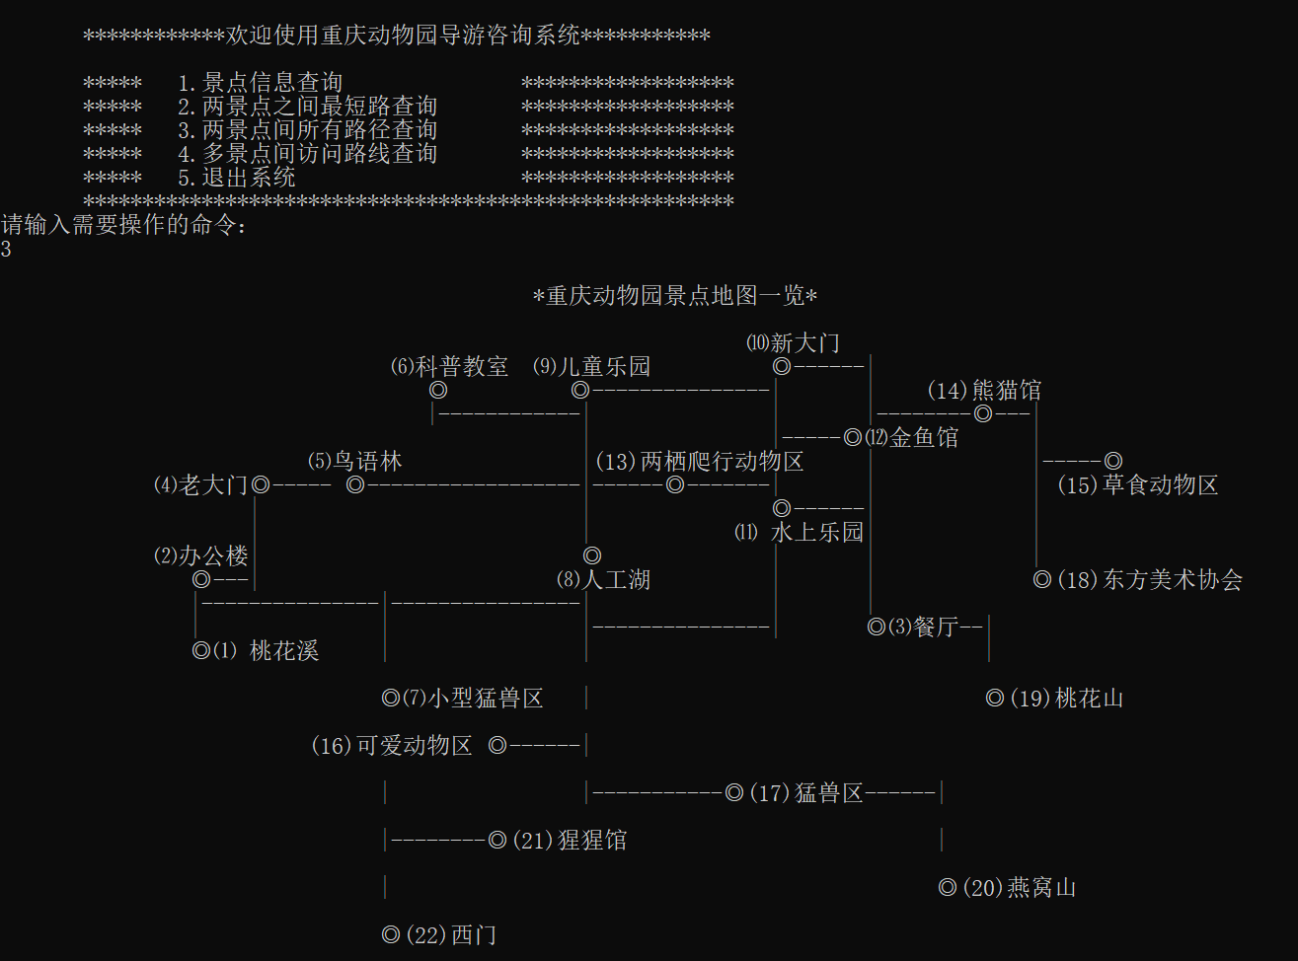
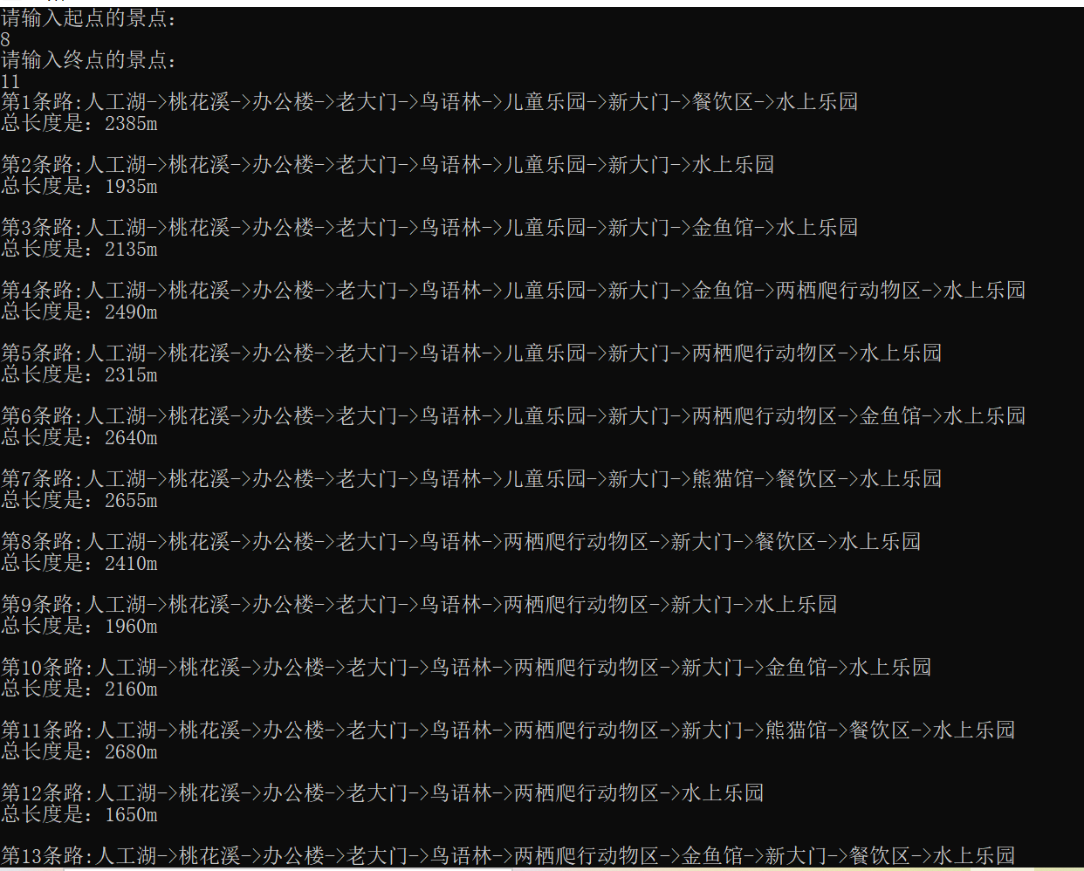
数据测试
3、两景点之间的所有路径查询

Slide 15
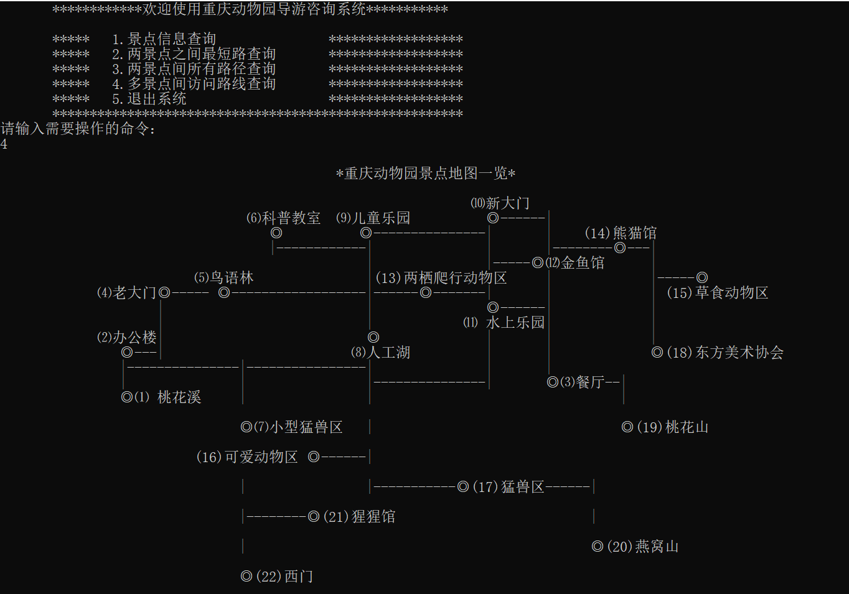
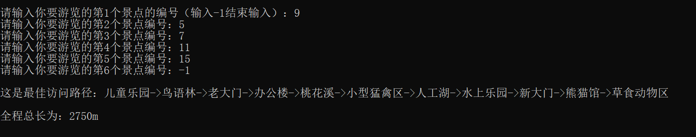
数据测试
4、 多景点间访问路线查询、

Slide 16
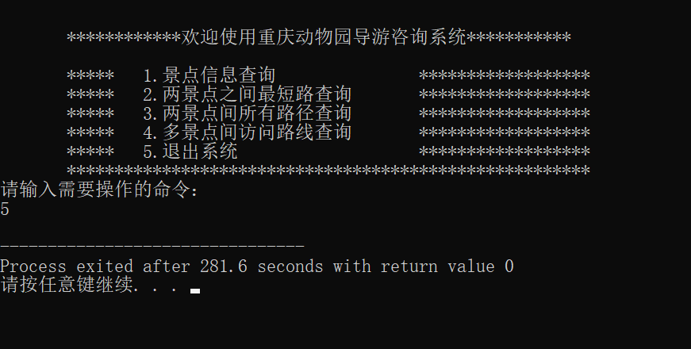
数据测试
5、退出系统

Slide 17
Part4
主要函数

Slide 18
主要函数
获得景点信息函数
void Creat_vertex()，将各个景点对应的信息存入景点信息结构体数组中。
查询景点信息函数
void Search_info()，通过选择菜单，查询任意一个景点的信息。
打印最短路径函数
void Floyd_print(int s, int e)，回溯弗洛伊德算法打印从s点到e点的最短路径经过的点，并统计所走的总路程。
获取信息
生成图
查询信息
实现最短路径
打印最短路径
打印所有路径
提供最佳路径
提供多景点之间最佳路径函数
void Bestpath_Multispot()，打印多个景点之间的最短路径，并统计所要走的总路程。
生成图和邻接矩阵函数
void Creat_maps()，将获得的景点信息构成邻接矩阵来存图。
多源最短路弗洛伊德算法
void Floyd()，通过弗洛伊德算法实现任意一点到n-1点最短路的建立。
打印两点之间所有路径函数void Dfs_allpath(int s,int e)，通过DFS深度优先搜索打印从s点到e点的所有路径。

Slide 19
Part5
总结

Slide 20
总结
纸上得来终觉浅，绝知此事要躬行。
总结
天下难事必作于易，天下大事必于细。
众人拾柴火焰高。

Slide 21
Chongqing Normal University
演示完毕 请多指点
计算机与信息科学学院计算机科学与技术（3+2） 191班
导师：张万里
小组成员：连先柔 王珊 黄滟

